Slide 1
软件需求的管理

Slide 2
回顾：软件需求工程
软件需求工程
需求研发
需求管理
……
……
需求获取
需求分析
需求文档化
需求确认

Slide 3
软件需求的管理
软件需求工程
软件需求的研发
软件需求的管理
技术方法保障
过程与制度保障
精确充分地描述软件功能与性能
过程可控而有效

Slide 4

软件需求的管理
从软件质量角度看管理与技术的关系：
方法与技术：需求分析、软件开发、测试验证等具体技术
工具：软件需求分析工具、测试工具、验证工具、管理配置工具…
过程：项目管理、需求管理、人员组织管理…
规范: EN50128、DO-178b/c、DO-333…

Slide 5
软件需求的管理
软件需求工程
软件需求的研发
软件需求的管理
技术方法保障
过程与制度保障
精确充分地描述软件功能与性能
过程可控而有效

Slide 6
软件需求的管理
需求管理“管” 什么？
应对需求的变化
变化体现在两个层次
用户需求由模糊到清晰
需求文档发生了更新
如何使得这种必然发生的变化足够可控？

Slide 7

软件需求的管理
一个“吃货”的故事
“服务员你好，来一份宫保鸡丁，谢谢！”
“好的，您稍等。”
-----原始需求已经提交

Slide 8
软件需求的管理
一个“吃货”的需求变更故事
大厨做到一半，“服务员，菜里不要放肉。”
“不放肉怎么做啊？”
“不放肉就行，其他按正常程序做嘛，很难吗？！”
“好的，您稍等。”
-----需求发生一次变更

Slide 9
软件需求的管理
厨房：“我肉都下锅了……”
“顾客要求是新的嘛，你把肉挑出来就完事了。”
虽然很不高兴，但是厨师还是一点点把肉挑出来了。
-----需求变化，已经导致了重构
“服务员，菜里不要放肉，但是换成腐竹吧。”
“好吧，这个应该不难。”
-----低估需求改动成本，早晚挨雷劈。

Slide 10

软件需求的管理
厨房：“你知不知道腐竹要提前泡发，这会儿才说！”
“啊，你怎么不早说，我也不知道啊。”
虽然很不高兴，但是厨师还是去泡腐竹了。
-----新的需求带来了时间和经济成本的巨大变化

Slide 11
软件需求的管理
“服务员，菜里还是放肉吧，我一个朋友过来要吃有肉的。谢谢！”
“您刚才不是不要吗？”
“呃呃，我现在又想要了。”
-----某功能点摇摆不定

Slide 12

软件需求的管理
厨房：“都要炒好了，你又说放肉，还好没把挑出来的
肉倒掉。你有病啊！”
“客户提要求，你凶我干什么！”
厨房：“你不能拒绝他吗？！”
“人家是客户啊。”
-----盲目把甲方当成了大爷

Slide 13
软件需求的管理
“服务员，怎么还没好啊？”
“稍等啊，我帮你催一下。”
-----改动导致工期延误

Slide 14
软件需求的管理
厨房：“好意思催！腐竹没泡开呢，还得重新起油锅，
他要吃老的也行，没法保证口味啊。”
-----开发者要求重新计算工期
“抱歉，腐竹需要多等一会儿。”
“还没好啊，能快点吗？”
“行，稍等啊，我再帮你催一下。”
-----甲方渐渐失去耐心

Slide 15
软件需求的管理
“服务员这样吧，腐竹不要了，换成蒜薹能快点吗？对
了顺便加点番茄酱。”
-----开发者因为计算工期过长，再次改动需求

Slide 16
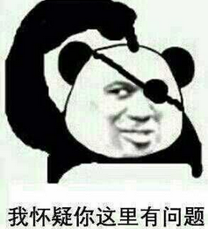
软件需求的管理
厨房：“我还活不活啊，蒜薹要焯水啊，而且这玩意怎
么配番茄酱啊！”
“你管他呢，都丢进去算了。”
“这样，我腐竹还是泡着，万一这家伙又要了呢。”
-----频繁改动导致需求大量冗余

Slide 17
软件需求的管理
“服务员，菜里有茄子丁吗，我去其他饭店都有的。”
“好好好，您稍等，我问问。”
-----特殊需求奇葩需求在等待中产生

Slide 18
软件需求的管理
厨房：“这是哪个国家的宫保鸡丁，怎么会有茄丁。”
“你管他呢，都丢进去算了。”
-----不合理需求被接受

Slide 19

软件需求的管理
终于，吃上了：
服务员，我上次吃的不是这个味啊。
都是你提的啊！
就是啊，你自己要求的啊！
随意变更需求，最终导致所有人都无法满意，项目失败

Slide 20
软件需求的管理
软件开发的现实情况
用户常常变更需求
开发方常常盲目承诺接受需求变更
随意变更需求，最终导致所有人都无法满意，大量的软件项目因此不得不追加成本甚至失败

Slide 21
软件需求的管理
用户需要的功能
用户需要的性能
用户对目标的理解
用户和开发方之间的合约
重新审视软件需求文档
既然是合约，当然应该不能随便变化
矛盾
但是软件需求的构建，本身又是个从模糊到清晰的演化过程

Slide 22
软件需求的管理
市场数据, 用户期望，政策法规…
软件需求
需求的研发
基线版本
功能、性能
经过确认与审核
用户与开发者有共识
需求的管理
版本的变更
需求变更过程
需求变化的请求

Slide 23

软件需求的管理
需求的研发
需求的管理
需求的基线版本?
变更处理过程
新版本的需求

Slide 24
软件需求的管理
需求变更是不可避免的
需求变更并非是负面的
软件需求的变更
需求管理的控制是关键
人员组织
过程管理
需求变更的实施技术
各种追溯关系

Slide 25
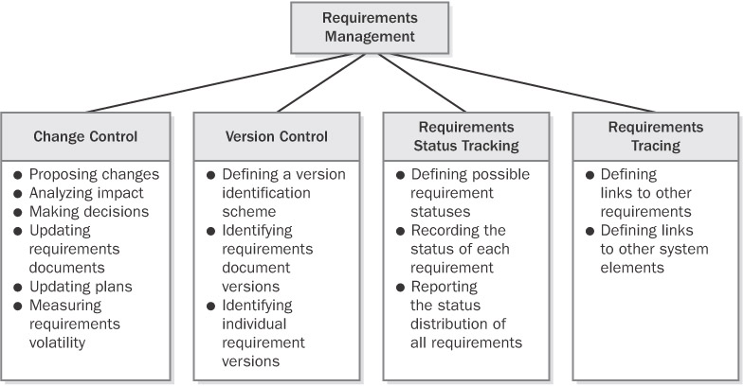
软件需求的管理
需求变更管理的主要活动

Slide 26
集中关注的问题
软件需求的管理
根据基线版本实施变更的控制流程
追踪项目本身的当前状态
宏观和微观层面的版本控制
追踪每条需求的状态
追踪需求之间、版本之间和不同阶段产物之间的关系

Slide 27
具体关注对象
软件需求的管理
如何控制需求条目和版本的变化
需求有哪些存续的状态
如何观察追踪需求
需求的变更如何具体实施处理
如何分析或把握需求的影响
…

Slide 28
不控制需求变更会怎样？
软件需求的管理
风险很大:
1. 在已经被废弃的需求上投入时间和成本
2. 错误需求持续传递到后续软件工程活动中
3. 在错误需求基础上修订项目方案
…..
心理破坏，资源破坏，产品破坏,...

Slide 29
软件需求的管理
版本控制的总体设想：
版本的变化，肯定来自于具体的需求条目的变化
所以宏观层面上，我们看到的是版本控制，而微观层面上则是需求的变化
所以，在微观层面肯定要有对需求条目的控制
考虑单条需求条目的变更怎样处理

Slide 30
需求属性标注：准备工作
软件需求的管理
以“对象”的视角看待单条需求:
优先级
风险等级
安全等级
... ...
标注的目的是用于追溯与引用

Slide 31
软件需求的管理
需求属性
时间标记
版本编号
需求撰写者信息
需求评审者信息
需求当前状态
需求来源
需求特性标注
产品版本号
评审标准
优先级
注意：根据实际需要选择标签，特别是要考虑产品特征

Slide 32
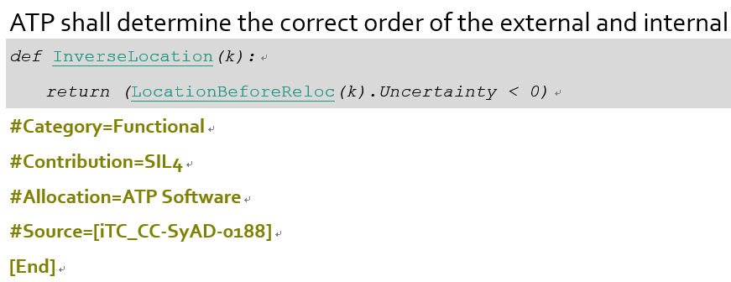
软件需求的管理
例：列车控制软件的需求属性标注

Slide 33
需求条目可能的存在状态
软件需求的管理
Status | Definition
Proposed | The requirement has been requested by an authorized source.
Approved | The requirement has been analyzed, its impact on the project has been estimated, and it has been allocated to the baseline for a specific release. The key stakeholders have agreed to incorporate the requirement, and the software development group has committed to implement it.
Implemented | The code that implements the requirement has been designed, written, and unit tested. The requirement has been traced to the pertinent design and code elements.
Verified | The implemented requirement has been confirmed in the integrated product. The requirement has been traced to pertinent test cases. The requirement is now considered complete.
Deleted | An approved requirement has been removed from the baseline. Include an explanation of why and by whom the decision was made to delete it.
Rejected | The requirement was proposed but is not planned for implementation in any upcoming release. Include an explanation of why and by whom the decision was made to reject it.

Slide 34
软件需求的管理
需求状态变化和版本控制
需求的变更记录
变更的理由
时间与人员信息
版本的控制
变更控制过程复杂，版本众多
流程和人员及工具因素都很重要

Slide 35
需求变更的保障:
软件需求的管理
变更有依据
合理的人员与决策
评估与变更同步
产物的一致性

Slide 36
软件需求的管理
变更管理的人员组织因素
变更控制管理委员会
项目管理方
分析员
开发者
软件测试人员
任务
制定处理变更的规则
分析变更的影响
决定和实施变更
管理需求的状态和版本
变更请求
变更不合理
影响分析
否决变更
变更合理
同意变更

Slide 37
软件需求的管理
变更管理的过程控制
制定变更处理的规则
决策方式，时间节点，成本控制等
分析变更的影响
合理性，风险，难度，成本承受力等
实施与验证
迭代
管理需求状态与版本
需求的变化，版本的确定

Slide 38
软件需求的管理
变更控制的模板
Introduction 1.1 Purpose 1.2 Scope 1.3 Definitions 2. Roles and Responsibilities 3. Change-Request Status 4. Entry Criteria 5. Tasks 5.1 Evaluate Request 5.2 Make Decision 5.3 Make Change 5.4 Notify All Affected Parties 6. Verification 6.1 Verify Change 6.2 Install Product 7. Exit Criteria 8. Change-Control Status Reporting Appendix: Data Items Stored for Each Request

Slide 39
软件需求的管理
需求变更管理流程
变更请求
变更不合理
影响分析
否决变更
变更合理
注意三大关键因素
人员组织
过程控制
需求的状态变化
同意变更
验证未通过
变更实施
取消变更
验证变更
变更关闭

Slide 40
进入条件：
软件需求的管理
基本条件
任何需求变更请求都经过合规评审
可自行增加其他条件.

Slide 41
任务
软件需求的管理
从可行性、成本和项目资源目标约束等因素进行分析，判断变更的合理性
影响关系分析
风险分析
故障模式分析
......

Slide 42
软件需求的管理
需求状态变化和版本控制
新版本需求文档的产生来源于需求内容的变化
需求内容的变化本质是需求状态变化
提出请求
通过分析评估
实施修改
请求
获批
新需求
评估未通过
验证通过
验证未通过
否决
变更成功

Slide 43
验证
软件需求的管理
确保变更体现了预期
根据影响关系分析，变更相关需求
整个需求文档的一致性分析
结束条件
允许的需求状态： rejected, closed or canceled.
变更后的产物经过验证
所有参与者均认可了变更过程
需求追溯矩阵完成更新

Slide 44
软件需求的管理
影响关系分析的检查条件
Do any existing requirements in the baseline conflict with the proposed change? Do any other pending requirements changes conflict with the proposed change? What are the business or technical consequences of not making the change? What are possible adverse side effects or other risks of making the proposed change? Will the proposed change adversely affect performance requirements or other quality attributes?

Slide 45
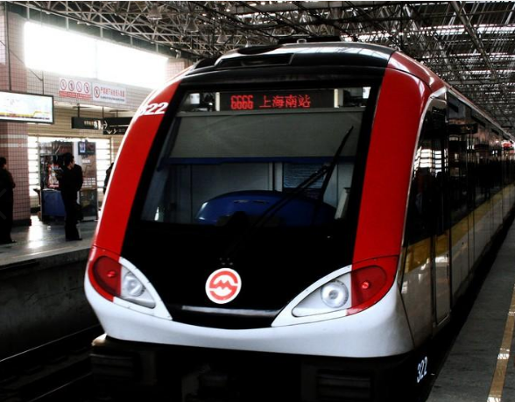
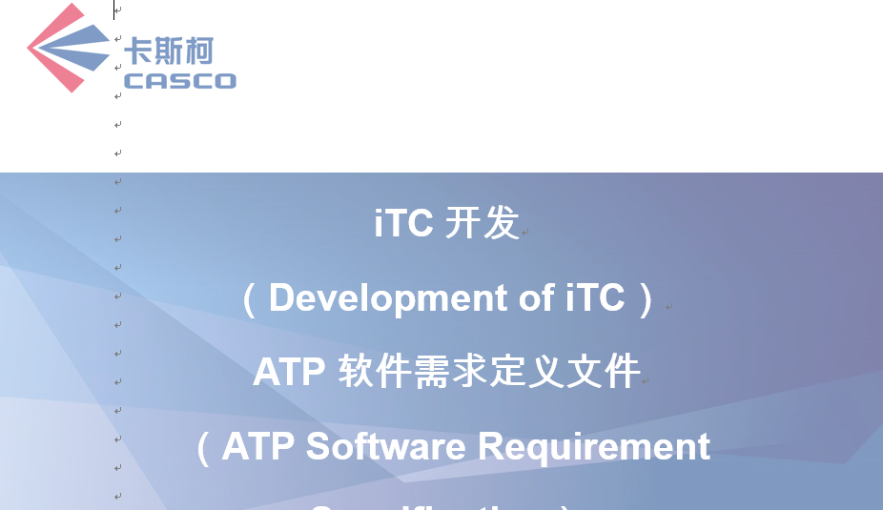
软件需求的管理
列车控制软件的变更控制实例
1. 真实投产的地铁列车控制软件
2. 软件需求文档变更概况
2011年1月启动需求分析，完成需求文档初稿；
2011年3月，第一轮评审和讨论结束，修改；
2011年4月第一版正式需求文档；
2014年7月确定需求，已经改了超过60个版本
背景
简介

Slide 46
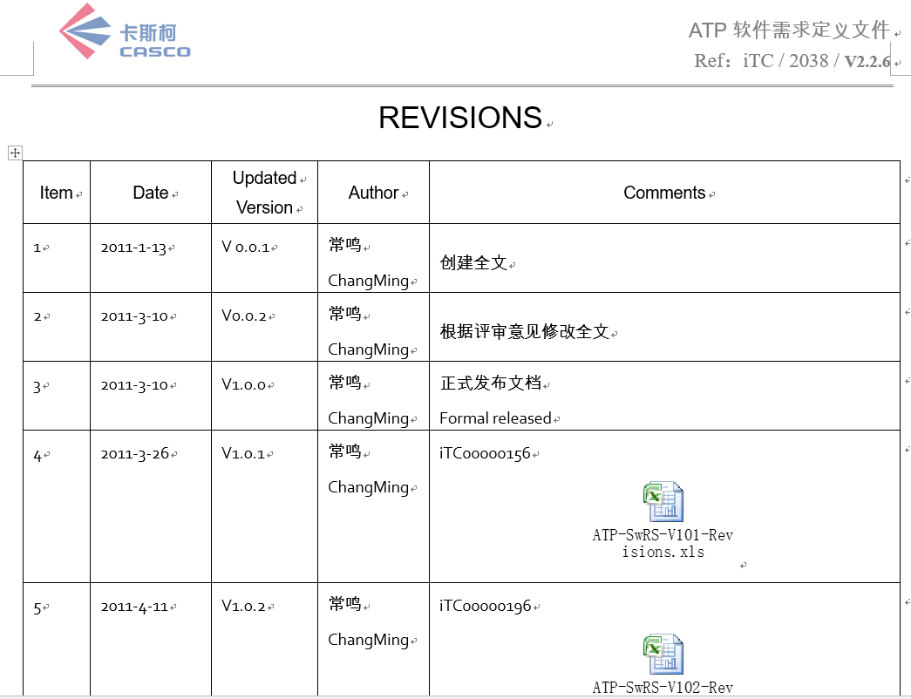
软件需求的管理
列车控制软件的变更控制实例
编号为1.0的基线版本
需求变更的记录

Slide 47
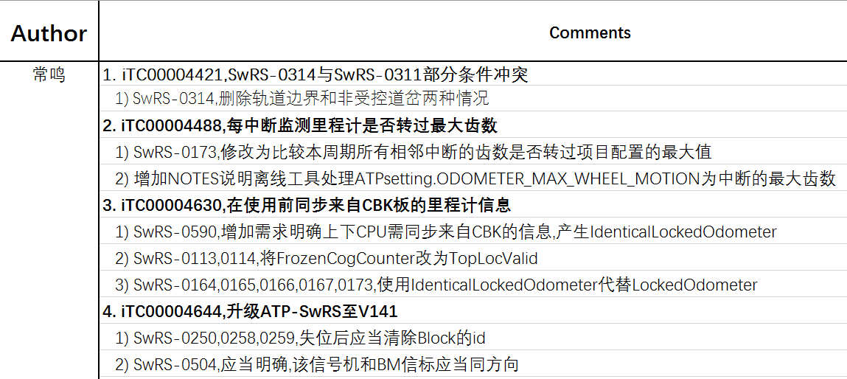
软件需求的管理
列车控制软件的变更控制实例
需求变更的理由和内容记录
需求变更的理由和内容记录

Slide 48
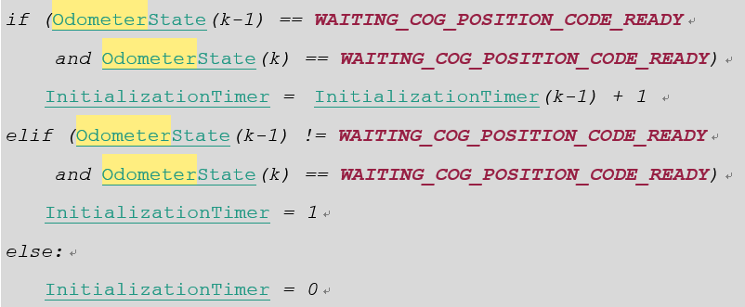
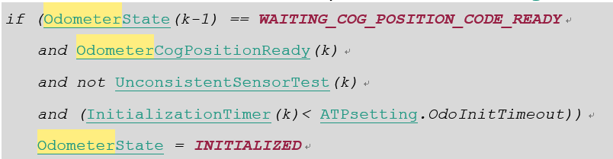
软件需求的管理
需求变更的影响分析

Slide 49
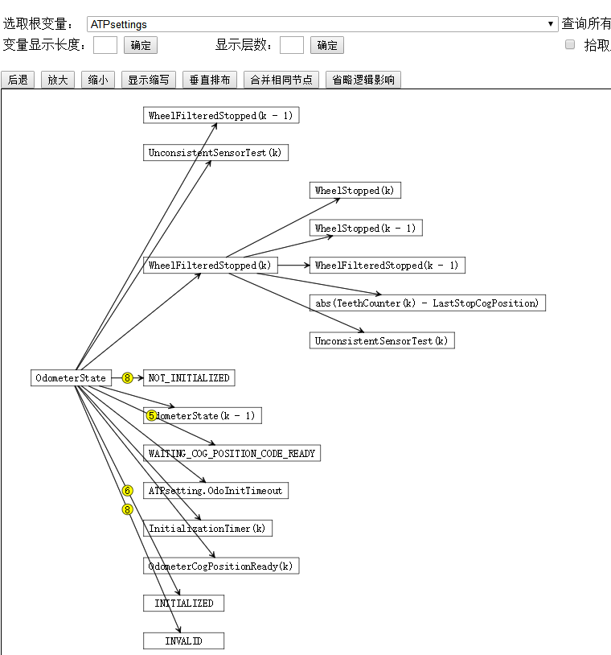
需求变更的影响分析

Slide 50
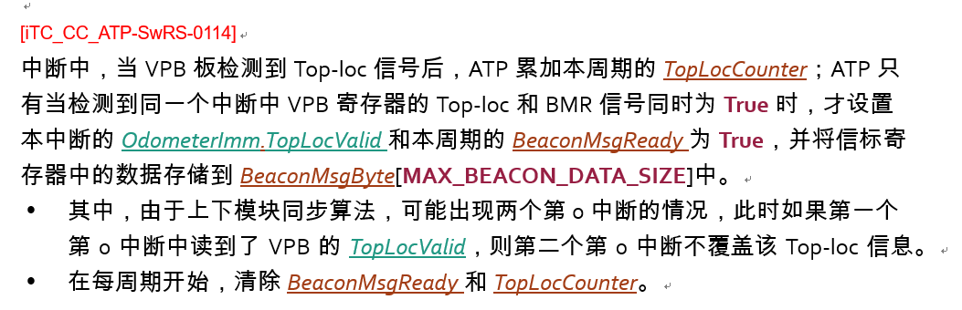
软件需求的管理
列车控制软件的变更控制实例
需求里面变量名是TopLocValid

Slide 51
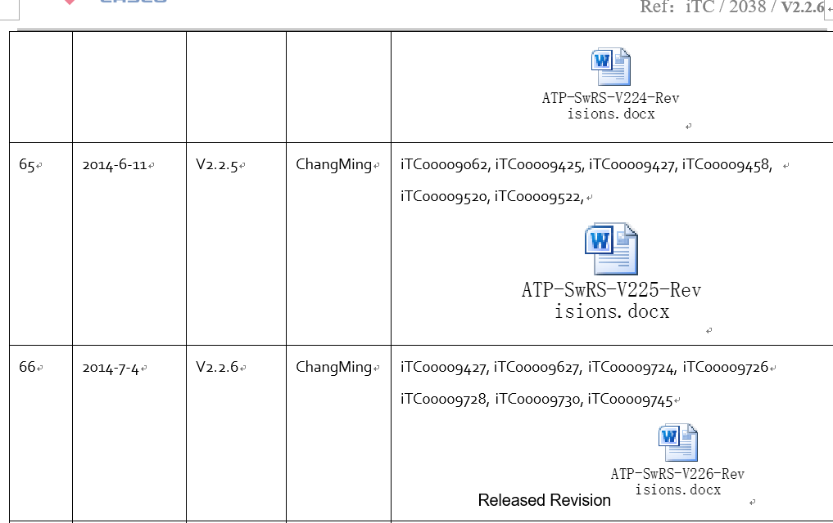
软件需求的管理
列车控制软件的变更控制实例
最终发布的版本

Slide 52
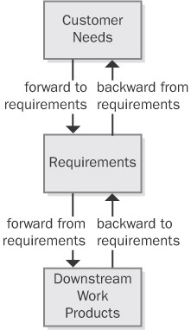
软件需求的管理
business
performance
rules
interface
……
变更的追溯问题
design
code
test cases
……

Slide 53
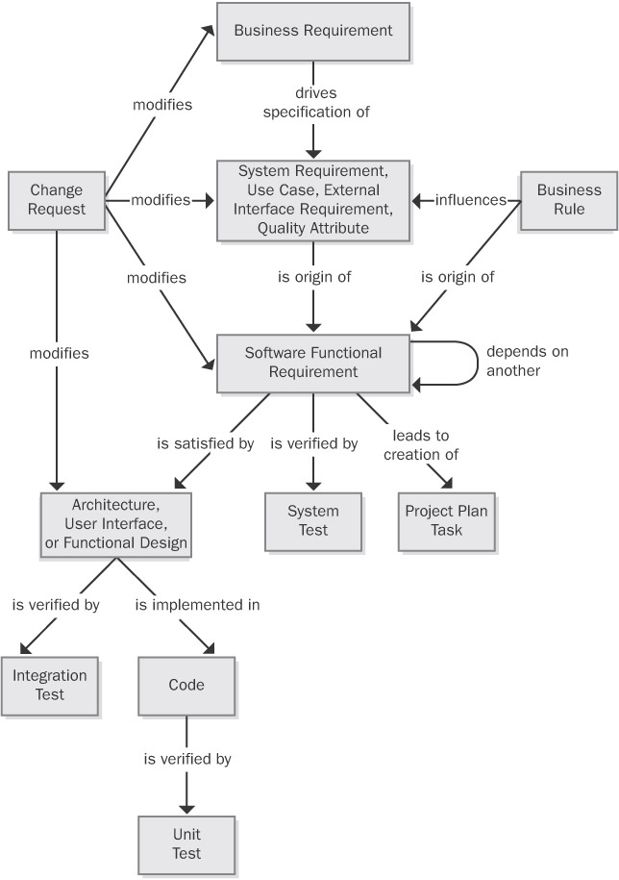
潜在的追溯关系

Slide 54

工业实例：航空领域DO-333标准
随着航空工业的发展，软件在航空器控制系统中的重要性日益增强。
标准中强调了软件需求和其他阶段性产物之间的可追溯性
机载软件需求分析质量直接影响软件质量。

Slide 55
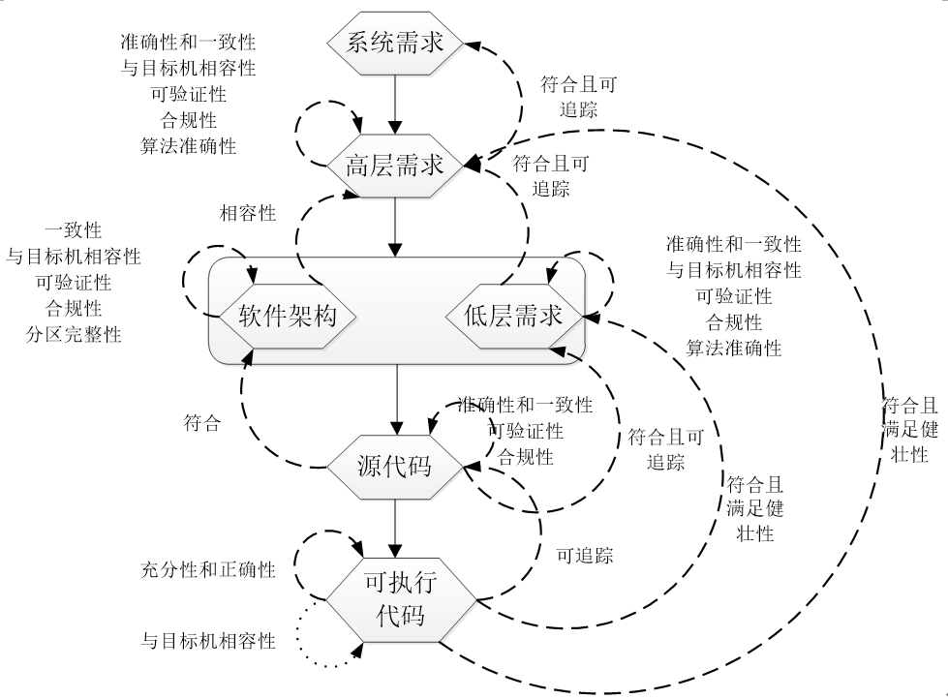
软件需求的管理
DO-333标准

Slide 56
工业实例：航空领域DO-333标准
例如：高层需求中一项需求G：
“发动机控制软件应能明确划分为地面运行和空中飞行模式。”
则进一步演化得到的详细需求或称低层需求中，有对应的需求：
L1：地面模式中，发动机转速不得大于N ……
L2：空中飞行模式中发动机转速不得低于H……
条目1与2，是对高层需求G的进一步细化，在G和L1、L2之间存
在着追溯关系。

Slide 57
工业实例：航空领域DO-333标准
问题
如果后继产物B中，某项条目没有对应的项目在其前驱产物A中，
这种情况该怎么理解？
是一种错误
是一种需求的衍生
实践中，这个判断过程相对主观，需求分析者应提供足够的证据
来证明是何种情况。

Slide 58
需求追溯矩阵
requirements traceability matrix
需求条目 | 功能需求 | 设计条目 | 代码条目 | 测试用例
UC-28 | catalog.query.sort | Class catalog | catalog.sort() | search.7 search.8
UC-29 | catalog.query.import | Class catalog | catalog.import() catalog.validate() | search.12 search.13 search.14

Slide 59
需求追溯矩阵
功能需求 | 用例
 | UC-1 | UC-2 | UC-3 | UC-4
FR-1 | √
FR-2 | √
FR-3 |  |  | √
FR-4 |  |  | √
FR-5 |  | √ |  | √
FR-6 |  |  | √

Slide 60
影响关系的分析技术
Notes:
使用符号执行分析一个程序时，该程序会使用符号值作为输入，分析器可以得到相应的路径约束，然后通过约束求解器来得到可以触发目标代码的具体值，即测试用例。符号执行考虑到了程序中赋值语句的影响，在左边的例子中，在分析第一个if语句中a>0的条件时，实际上得到的约束为a+1>0；在分析第二个if语句c==3的条件时，实际上得到的约束为3==3。

Slide 61
符号执行
func(a, c){
a=a+1;
if(a>0&&c==1){
c=3;
if(c==3){
……
}
}
}
States
state0
state1
state2
state4
……
State的组成
Constraints | 约束收集，收集了路径的判断条件
Memory model | 内存模型，保存了全局变量和局部变量的名称和对应值
Symbolic table | 函数输入变量及其对应的符号值，还可以保存一些其他的信息，比如变量类型等。
Notes:
使用符号执行分析一个程序时，该程序会使用符号值作为输入，分析器可以得到相应的路径约束，然后通过约束求解器来得到可以触发目标代码的具体值，即测试用例。符号执行考虑到了程序中赋值语句的影响，在左边的例子中，在分析第一个if语句中a>0的条件时，实际上得到的约束为a+1>0；在分析第二个if语句c==3的条件时，实际上得到的约束为3==3。

Slide 62
符号执行
func(a, c){
a=a+1;
if(a>0&&c==1){
c=3;
if(c==3){
……
}
}
}
States
state0
……
state0
Constraints
Memory model | a | c
 | A | C
Symbolic table | a | c
 | A | C
Notes:
在程序开始的地方，我们就知道了函数块的输入是a和c，于是建立一个新的state加入到states列表中：

Slide 63
符号执行
func(a, c){
a=a+1;
if(a>0&&c==1){
c=3;
if(c==3){
……
}
}
}
States
state0
……
state0
Constraints
Memory model | a | c
 | A+1 | C
Symbolic table | a | c
 | A | C
Notes:
执行到函数第一行a=a+1时，首先，查找内存模型，发现a=A,经过计算，等式右边的值为A+1，然后更新内存模型中a的值为A+1。

Slide 64
符号执行
func(a, c){
a=a+1;
if(a>0&&c==1){
c=3;
if(c==3){
……
}
}
}
States
state0
state1
……
state1
Constraints | !(A+1>0 && C==1)
……
state0
Constraints | A+1>0 && C==1
Memory model | a | c
 | A+1 | C
Symbolic table | a | c
 | A | C
Notes:
执行到if ( a>0 && c==1)时，原来的state一分为二，一个用于执行真分支，一个用于执行假分支。条件中的a和c也被内存模型中的值替换，真分支直接在原来的state上进行修改

Slide 65
符号执行
func(a, c){
a=a+1;
if(a>0&&c==1){
c=3;
if(c==3){
……
}
}
}
States
state0
state1
……
state0
Constraints | A+1>0 && C==1
Memory model | a | c
 | A+1 | 3
Symbolic table | a | c
 | A | C
Notes:
if ( a>0 && c==1)的真分支内容接着在其对应的state[0]上进行运行。首先，遇到了赋值语句c=3，于是更新内存模型中c的值为3

Slide 66
符号执行
func(a, c){
a=a+1;
if(a>0&&c==1){
c=3;
if(c==3){
……
}
}
}
States
state0
state1
state2
……
state2
Constraints | !(A+1>0 && C==1) && !(3==3)
……
state0
Constraints | A+1>0 && C==1 && 3==3
Memory model | a | c
 | A+1 | 3
Symbolic table | a | c
 | A | C
Notes:
然后遇到了一个分支语句if(c==3)，此时state[0]再次一分为二，分别加入约束为真或假的情况，此约束中c的值被替换为3。程序分析完毕后，生成测试用例的方法为每一个state的所有约束相与，求出符号值的一组取值，然后根据变量值和符号值的对应关系，得到变量取值。

Slide 67
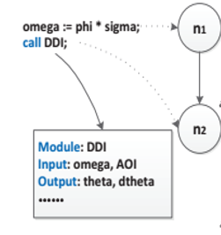


变量影响关系分析
对于一个语句结点中的变量，如果它出现在该结点的定义变量集合中，那么判定它被这个结点中使用变量集合中的每一个变量影响。通过数据流分析得到的def-use-pair实现
以两条语句为例:
Omega:= phi *sigma;
Call DDI;
得到该语句的def-use-pair
Notes:
使用符号执行分析一个程序时，该程序会使用符号值作为输入，分析器可以得到相应的路径约束，然后通过约束求解器来得到可以触发目标代码的具体值，即测试用例。符号执行考虑到了程序中赋值语句的影响，在左边的例子中，在分析第一个if语句中a>0的条件时，实际上得到的约束为a+1>0；在分析第二个if语句c==3的条件时，实际上得到的约束为3==3。

Slide 68
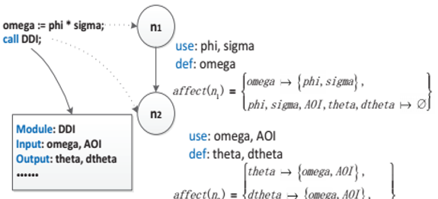
变量影响关系分析
对于一个语句结点中的变量，如果它出现在该结点的定义变量集合中，那么判定它被这个结点中使用变量集合中的每一个变量影响。通过数据流分析得到的def-use-pair实现
在节点n1中，
{phi,sigma}对 omega 有直接影响关系。
Notes:
使用符号执行分析一个程序时，该程序会使用符号值作为输入，分析器可以得到相应的路径约束，然后通过约束求解器来得到可以触发目标代码的具体值，即测试用例。符号执行考虑到了程序中赋值语句的影响，在左边的例子中，在分析第一个if语句中a>0的条件时，实际上得到的约束为a+1>0；在分析第二个if语句c==3的条件时，实际上得到的约束为3==3。

Slide 69
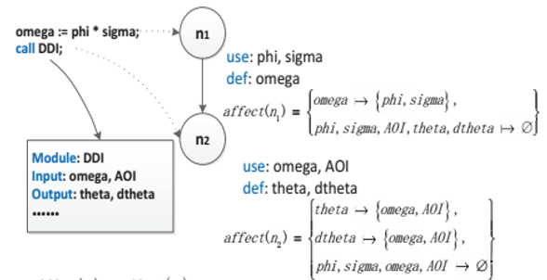
变量影响关系分析
对于一个语句结点中的变量，如果它出现在该结点的定义变量集合中，那么判定它被这个结点中使用变量集合中的每一个变量影响。通过数据流分析定义的def-use-pair实现
在节点n2中
{omega,AOI}对 theta 有直接影响关系。
{omega,AOI}对 dtheta 有直接影响关系。
Notes:
使用符号执行分析一个程序时，该程序会使用符号值作为输入，分析器可以得到相应的路径约束，然后通过约束求解器来得到可以触发目标代码的具体值，即测试用例。符号执行考虑到了程序中赋值语句的影响，在左边的例子中，在分析第一个if语句中a>0的条件时，实际上得到的约束为a+1>0；在分析第二个if语句c==3的条件时，实际上得到的约束为3==3。

Slide 70
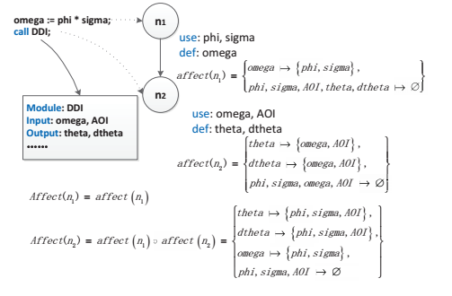
变量影响关系分析
由于n1节点直接影响n2节点，因此有间接影响关系。
在节点n1中，
{phi,sigma}对 omega 有影响关系。
在节点n2中
{omega,AOI}对 theta 有影响关系。
{omega,AOI}对 dtheta 有影响关系。
最终，
{phi,sigma,AOI} 对theta影响关系。
其中
{phi,sigma}对 theta 为间接影响关系。
AOI 对theta有直接影响关系
Notes:
使用符号执行分析一个程序时，该程序会使用符号值作为输入，分析器可以得到相应的路径约束，然后通过约束求解器来得到可以触发目标代码的具体值，即测试用例。符号执行考虑到了程序中赋值语句的影响，在左边的例子中，在分析第一个if语句中a>0的条件时，实际上得到的约束为a+1>0；在分析第二个if语句c==3的条件时，实际上得到的约束为3==3。

Slide 71
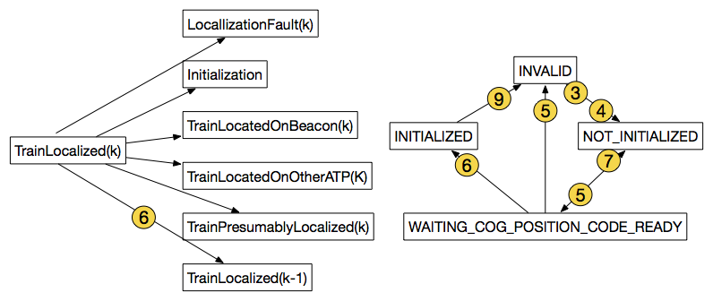
变量影响关系分析
Notes:
使用符号执行分析一个程序时，该程序会使用符号值作为输入，分析器可以得到相应的路径约束，然后通过约束求解器来得到可以触发目标代码的具体值，即测试用例。符号执行考虑到了程序中赋值语句的影响，在左边的例子中，在分析第一个if语句中a>0的条件时，实际上得到的约束为a+1>0；在分析第二个if语句c==3的条件时，实际上得到的约束为3==3。

Slide 72
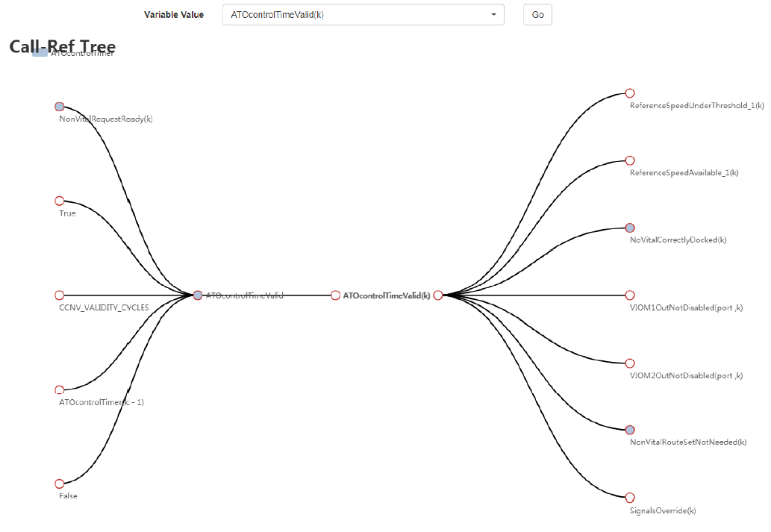
变量影响关系分析
Notes:
使用符号执行分析一个程序时，该程序会使用符号值作为输入，分析器可以得到相应的路径约束，然后通过约束求解器来得到可以触发目标代码的具体值，即测试用例。符号执行考虑到了程序中赋值语句的影响，在左边的例子中，在分析第一个if语句中a>0的条件时，实际上得到的约束为a+1>0；在分析第二个if语句c==3的条件时，实际上得到的约束为3==3。

Slide 73
软件需求的管理
总结
需求管理的重要性
需求的变更控制与管理方法

Slide 74
THANK YOU

